Slide 1
Проект "SuperSTARость"
Руководители:
Конаныхина Г.Н
Александрова Н.В.

Slide 2
Цель проекта
Улучшить физическое и психо-эмоциональное состояние людей старшего возраста, находящихся в социальных учреждениях Тульской области

Slide 3
ЗАДАЧИ ПРОЕКТА
Расширение круга лиц, взаимодействующих с жильцами социальных учреждений
Привлечение в ряды серебряных волонтеров новых заинтересованных людей
Увеличение количества мероприятий по организации досуга и разнообразия форм их проведения
Расширение охвата жильцов соцучреждений мероприятиями
Привлечение внимания общественности к проблемам пожилых людей

Slide 4
МЕТОДЫ РЕАЛИЗАЦИИ (1)
набор волонтеров для участия в проекте
проведение обучающих семинаров для потенциальных серебряных волонтеров
разработка плана-графика выездов в социальные учреждения
разработка мастер-классов с учетом индивидуальных особенностей граждан
разработка и печать полиграфии о проекте
ведение группы в социальной сети и размещение фото и видео материалов о ходе реализации проекта
организация лекций о здоровом образе жизни и обучающих тренингов с потенциальными волонтерами проекта

Slide 5
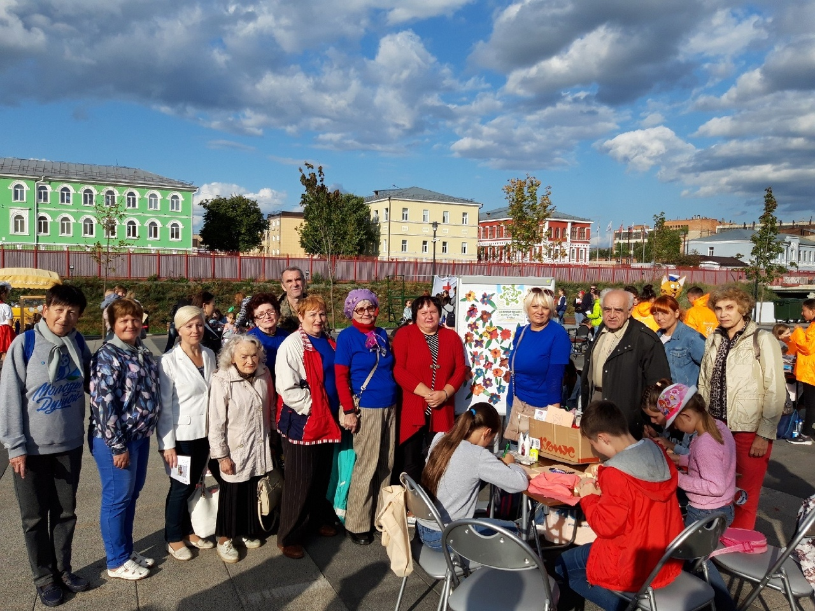
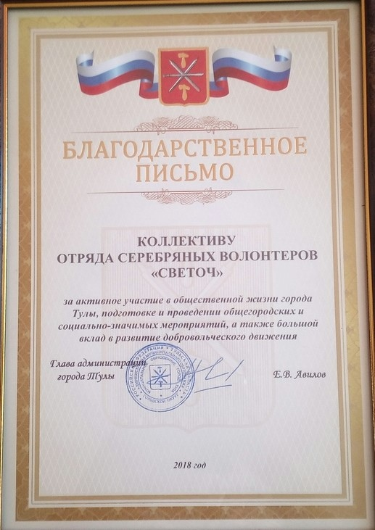
РЕАЛИЗАЦИЯ ПРОЕКТА НА ФОТО (1)

Slide 6
МЕТОДЫ РЕАЛИЗАЦИИ (2)
проведение индивидуальных бесед с целевой группой проекта
проведение мастер-классов для граждан пожилого возраста и людей с инвалидностью
фильмотерапия
музыкотерапия
физические упражнения (Скандинавская ходьба, дыхательная гимнастика)
оказание социально-сервисных услуг
привлечение к участию в массовых мероприятиях и акциях целевой группы проекта

Slide 7
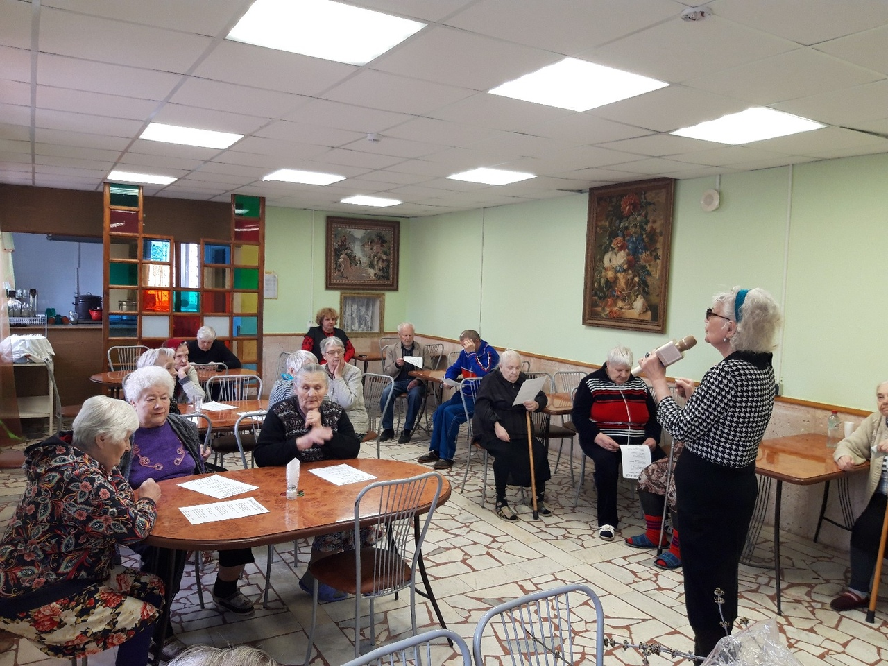
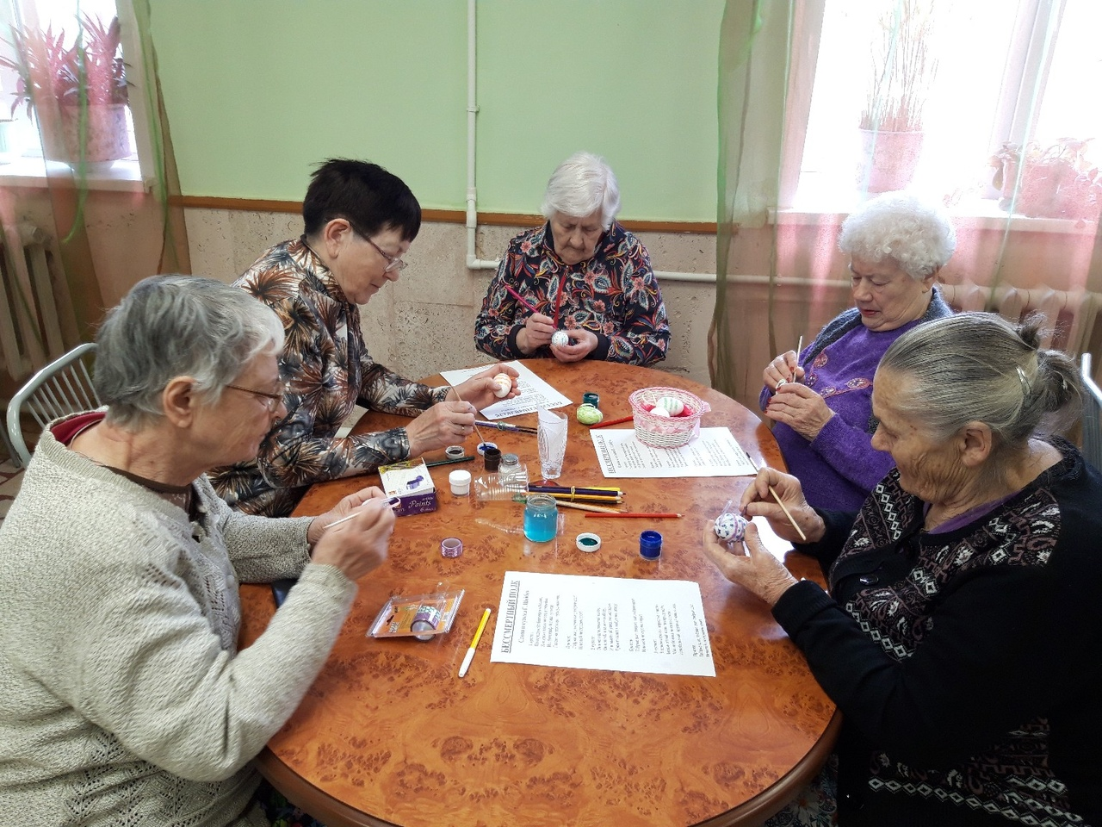
РЕАЛИЗАЦИЯ ПРОЕКТА НА ФОТО (2)

Slide 8
БЮДЖЕТ ПРОЕКТА
168 570 руб.
Сумма затрат на проект
40 000 руб.
Сумма софинансирования

Slide 9
КОМАНДА И ПАРТНЕРЫ ПРОЕКТА
Волонтеры серебряного возраста 50+ (Центр серебряных добровольцев старшего поколения «Серебряные волонтеры Тулы»)
Конаныхина Г.Н., руководитель проекта, ответственная за экологическое направление
Александрова Н.В., руководитель проекта, ответственная за физкультурно-оздоровительное направление
Шейбухова Г.И., ответственная за культурно-досуговое направление
Шутов В.Д., ответственный за сервисное обслуживание
Тульская региональная общественная организация «Социальный учебно-оздоровительный Университет пенсионеров и инвалидов»
«Региональный центр поддержки гражданских инициатив»
Производственный кооператив центр укрепления здоровья и профилактики болезней «Оздоровление»
Тульский областной ресурсный центр развития добровольчества
ГПОУ «Тульский областной медицинский колледж»
МБУ "Молодежный многопрофильный центр "Родина"

Slide 10
ОЖИДАЕМЫЕ КОЛИЧЕСТВЕННЫЕ РЕЗУЛЬТАТЫ
Привлечение в ряды серебряных волонтеров новых заинтересованных людей не менее 15 чел.;
Расширение охвата жильцов соцучреждений (около 85%) мероприятиями;
Подготовка 5 инструкторов по скадинавской ходьбе;
Организация в каждом социальном учреждении группы лиц, занимающихся двигательной активностью (не менее 5 групп);
Проведение лекций и практических занятий по профилактике заболеваний, в том числе коронавирусной инфекции (не менее 10) с привлечением специалистов Центра укрепления здоровья и профилактики болезней «Оздоровление» и студентов Тульского областного медицинского колледжа;
Привлечение внимания общественности к проблемам пожилых людей (ведение группы проекта в социальной сети Вконтакте, публикации на информационном портале «Информио» не менее 3)

Slide 11
ОЖИДАЕМЫЕ КАЧЕСТВЕННЫЕ РЕЗУЛЬТАТЫ
Улучшение качества жизни участников, повышение физической и умственной активности
Увеличение количества граждан пожилого возраста, вовлеченных в сферу полноценной гражданской деятельности, творческой и физической социальной активности
Проведение регулярных мероприятий по проекту позволит:
улучшить физическое (функциональное) и психоэмоциональное состояние пожилых людей
расширить и разнообразить культурную жизнь
повысить контактность между постояльцами, с персоналом и волонтерами
снизить количество межличностных конфликтов в учреждении
обеспечить организацию активного досуга, что приведет к увеличению двигательной активности постояльцев учреждений
Вовлечение участников в волонтерскую деятельность с возможностью проявить себя в роли наставников

Slide 12
Мы не мало на свете успеем,
Наша жизнь отгорит не зазря,
Если зёрна добра мы посеем,
Завтра всходы поднимет заря.

Slide 13
СПАСИБО ЗА ВНИМАНИЕ!
Остались вопросы?
Задайте их по почте
surprize66@mail.ru
или по телефону
+7 (905) 116-58-92

